Slide 1
Neurofyziologie a pohybový systém
8.seminář
MUDr. Kateřina Kapounková

Slide 2
ANS
sympatikus
alarmující ( zvýšení TK, SF, dilatace bronchů, snížení motility střev, inhibice močení, zvýšené pocení
Bradykardie, bronchokonstrikce, , zvýšená salivace, , vzestup motility střev, iniciace močení
parasympatikus

Slide 3
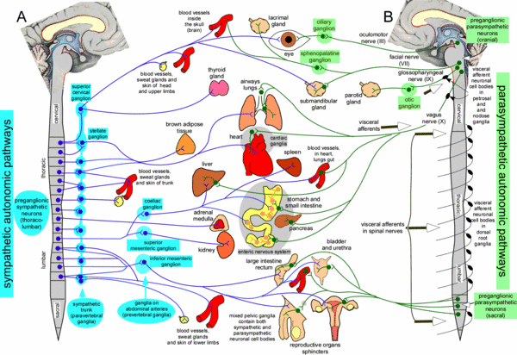
Periferní části ANS
Ach
Ach
ACh
NA

Slide 4
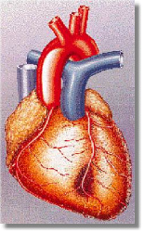
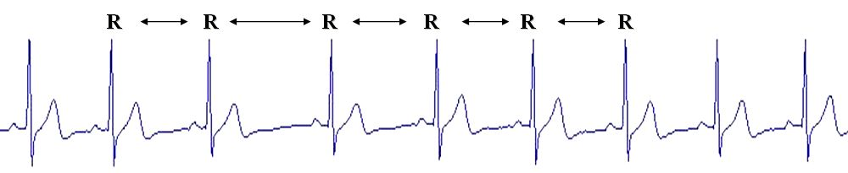
PERIFERNÍ ODDÍLY ANS
SYMPATIKUS PARASYMPATIKUS
(n.vagus)
SF=71
62
69
75
79
VARIABILITA SRDEČNÍ FREKVENCE (VSF)

Slide 5
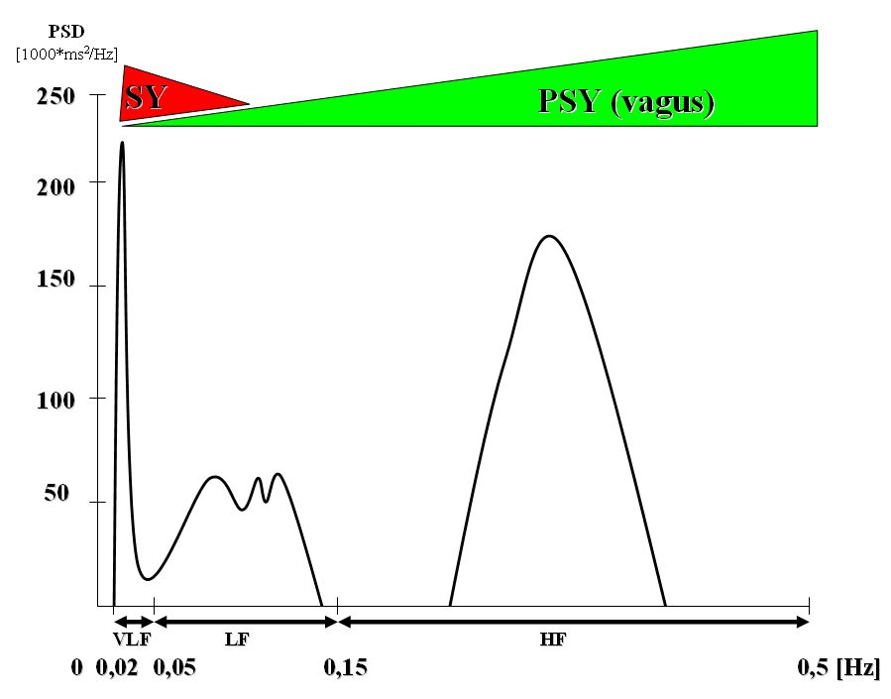
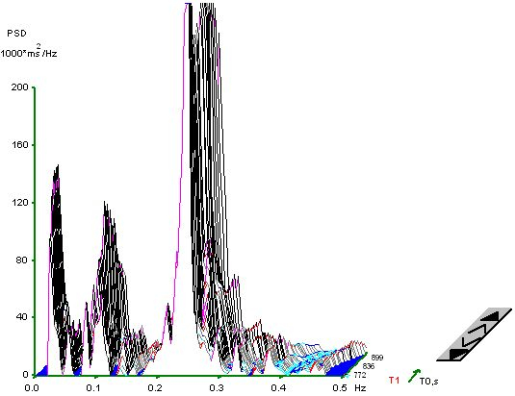
SPEKTRÁLNÍ ANALÝZA
VARIABILITY SRDEČNÍ FREKVENCE
  neinvazivní metoda vyšetření aktivity obou větví ANS
(primárně vagu, sekundárně sympatiku, resp. sympatovagové balance)
  transformací časových rozdílů mezi po sobě jdoucími
R-R intervaly do frekvenčních hodnot

Slide 6
ANS – význam diagnostiky
úroveň adaptace organismu na tělesné zatížení
rychlost regenerace po intenzivní zátěži.
Doba návratu aktivity ANS na původní hodnoty - individuální ( závisí na fyzické kondici, na relaxačních procedurách., genetice)
Metabolické změny ( v průběhu tréninku a následném zotavení) - řízeny a kontrolovány ANS
V průběhu tréninku - vychýlení aktivity ANS směrem k sympatiku
v průběhu regenerace - nerovnováha se upravuje
superkompenzace - zvýšení aktivity vagu
vliv fyzické zátěže - výrazný pokles aktivity ANS

Slide 7
Stav ANS – rovnováha větví
Ovlivněno:
izdravotním stavem sportovce
psychickým stresem
délkou a kvalitou spánku
excesy v životosprávě
náročnou mimotréninkovou pohybovou aktivitou, atd.
při regeneraci nedojde minimálně k vyrovnání aktivity obou větví ANS - adaptační kapacita (trénovatelnost) sportovce pro následující trénink je redukovaná
opakovaní této situace - trénovatelnost sportovce klesá -přetížení a pokles sportovní formy
První známky předtréninkové vegetativní dysbalance - intenzita následného tréninku snížena - pak se nerovnováha ANS obvykle rychle upravuje a trénovatelnost sportovce se vrací k normálu
vegetativní dysbalance je velmi výrazná - trénink přerušit
( do doby kdy známky dysbalance ANS nezmizí )

Slide 8
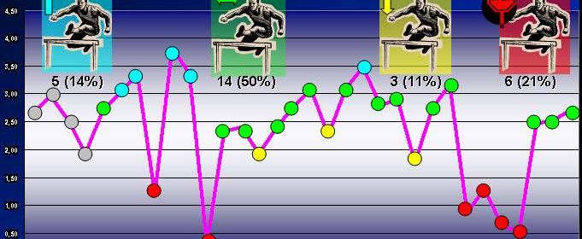
Ukázka změn CS v průběhu 28 tréninkových dní
šedý kruh – "mapování"“ aktivity ANS, světle modrý kruh – zvýšit intenzitu, zelený kruh - intenzita se jeví jako optimální, žlutý kruh – snížit intenzitu, červený kruh – přerušit trénink do dalšího vyšetření ANS

Slide 9
Jak vyšetřovat ?
Vyšetření zornice
TF
TK

Slide 10
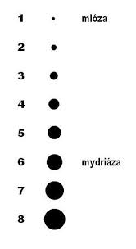
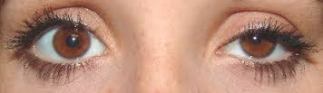
Zornice
Mióza + ptóza víčka + enoftalmus = Hornerův syndrom ( defekt sympatiku)
Vyšetření fotoreakce – oslabená = autonomní neuropatie
Vyšetření akomodace – oslabená = autonomní neuropatie

Slide 11
Vyšetření TF
test | norma | patologie
V klidu | 60 - 100 | Tachykardie – abnormalita parasympatiku
Reakce na dýchání – 10 dechů za min | ≥ 15/ min | Neměnné: abnormalita parasympatiku
Reakce na postavení | vzestup o víc než 11 tepů/min | Bez reakce: abnormalita parasympatiku

Slide 12
Vyšetření TK
test | norma | patologie
V klidu v leže | 120/80
Reakce na postavení | pokles menší než 30/15 | Pokles vyšší: abnormalita sympatiku

